Slide 1
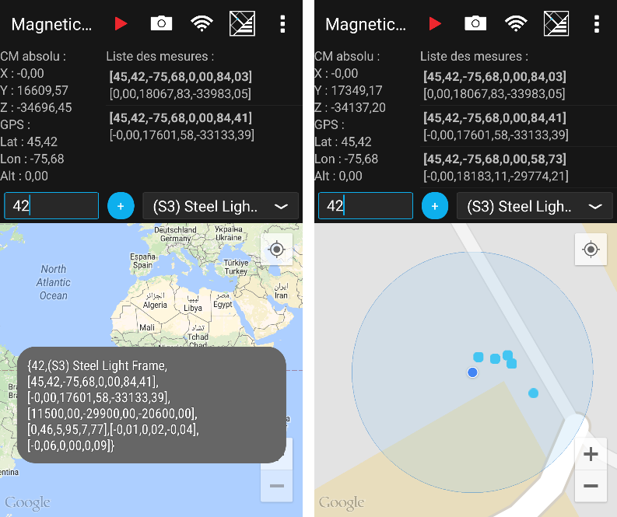
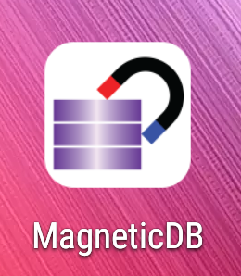


MagneticDB: Classification of building structures
Stage Pluridisciplinaire – SASYAN Valentin
ENSG,
Marne la Vallée
Université
d’Ottawa
Notes:
Projet intitulé MagneticDB: Classification of building structures
Mesures terrains de champs magnétiques effectuées par une application android

Slide 2
PLAN
Contexte
Cahier des charges
L’application Android
Le script R
Test en laboratoire
La classification en pratique
Conclusion

Slide 3
Contexte
Risque sismique au Canada
Outil pour simuler les dégâts
Types des structures ?
But : simplifier l’indentification du type des structures

Slide 4
Cahier des charges
Application Android :
Enregistrement des données
Mesure = champ magnétique et position GPS
Mesures groupées par bâtiment
Script R :
Traitement des données
Visualisation sous logiciel SIG

Slide 5
L’application Android
Utilisation de l’API Android
Pour le champ magnétique
Pour la position GPS
Nouvelle position = Prise de mesure
Exportation au format JSON via email

Slide 6
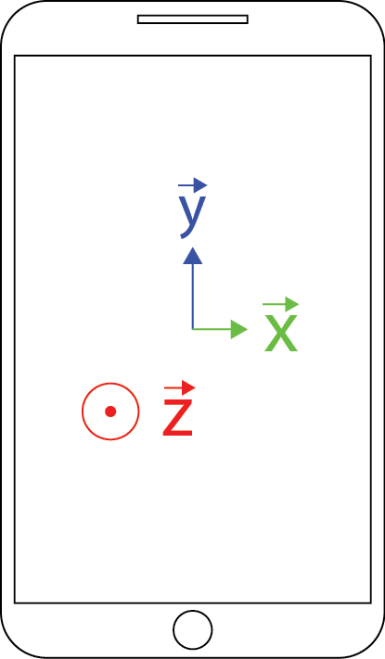
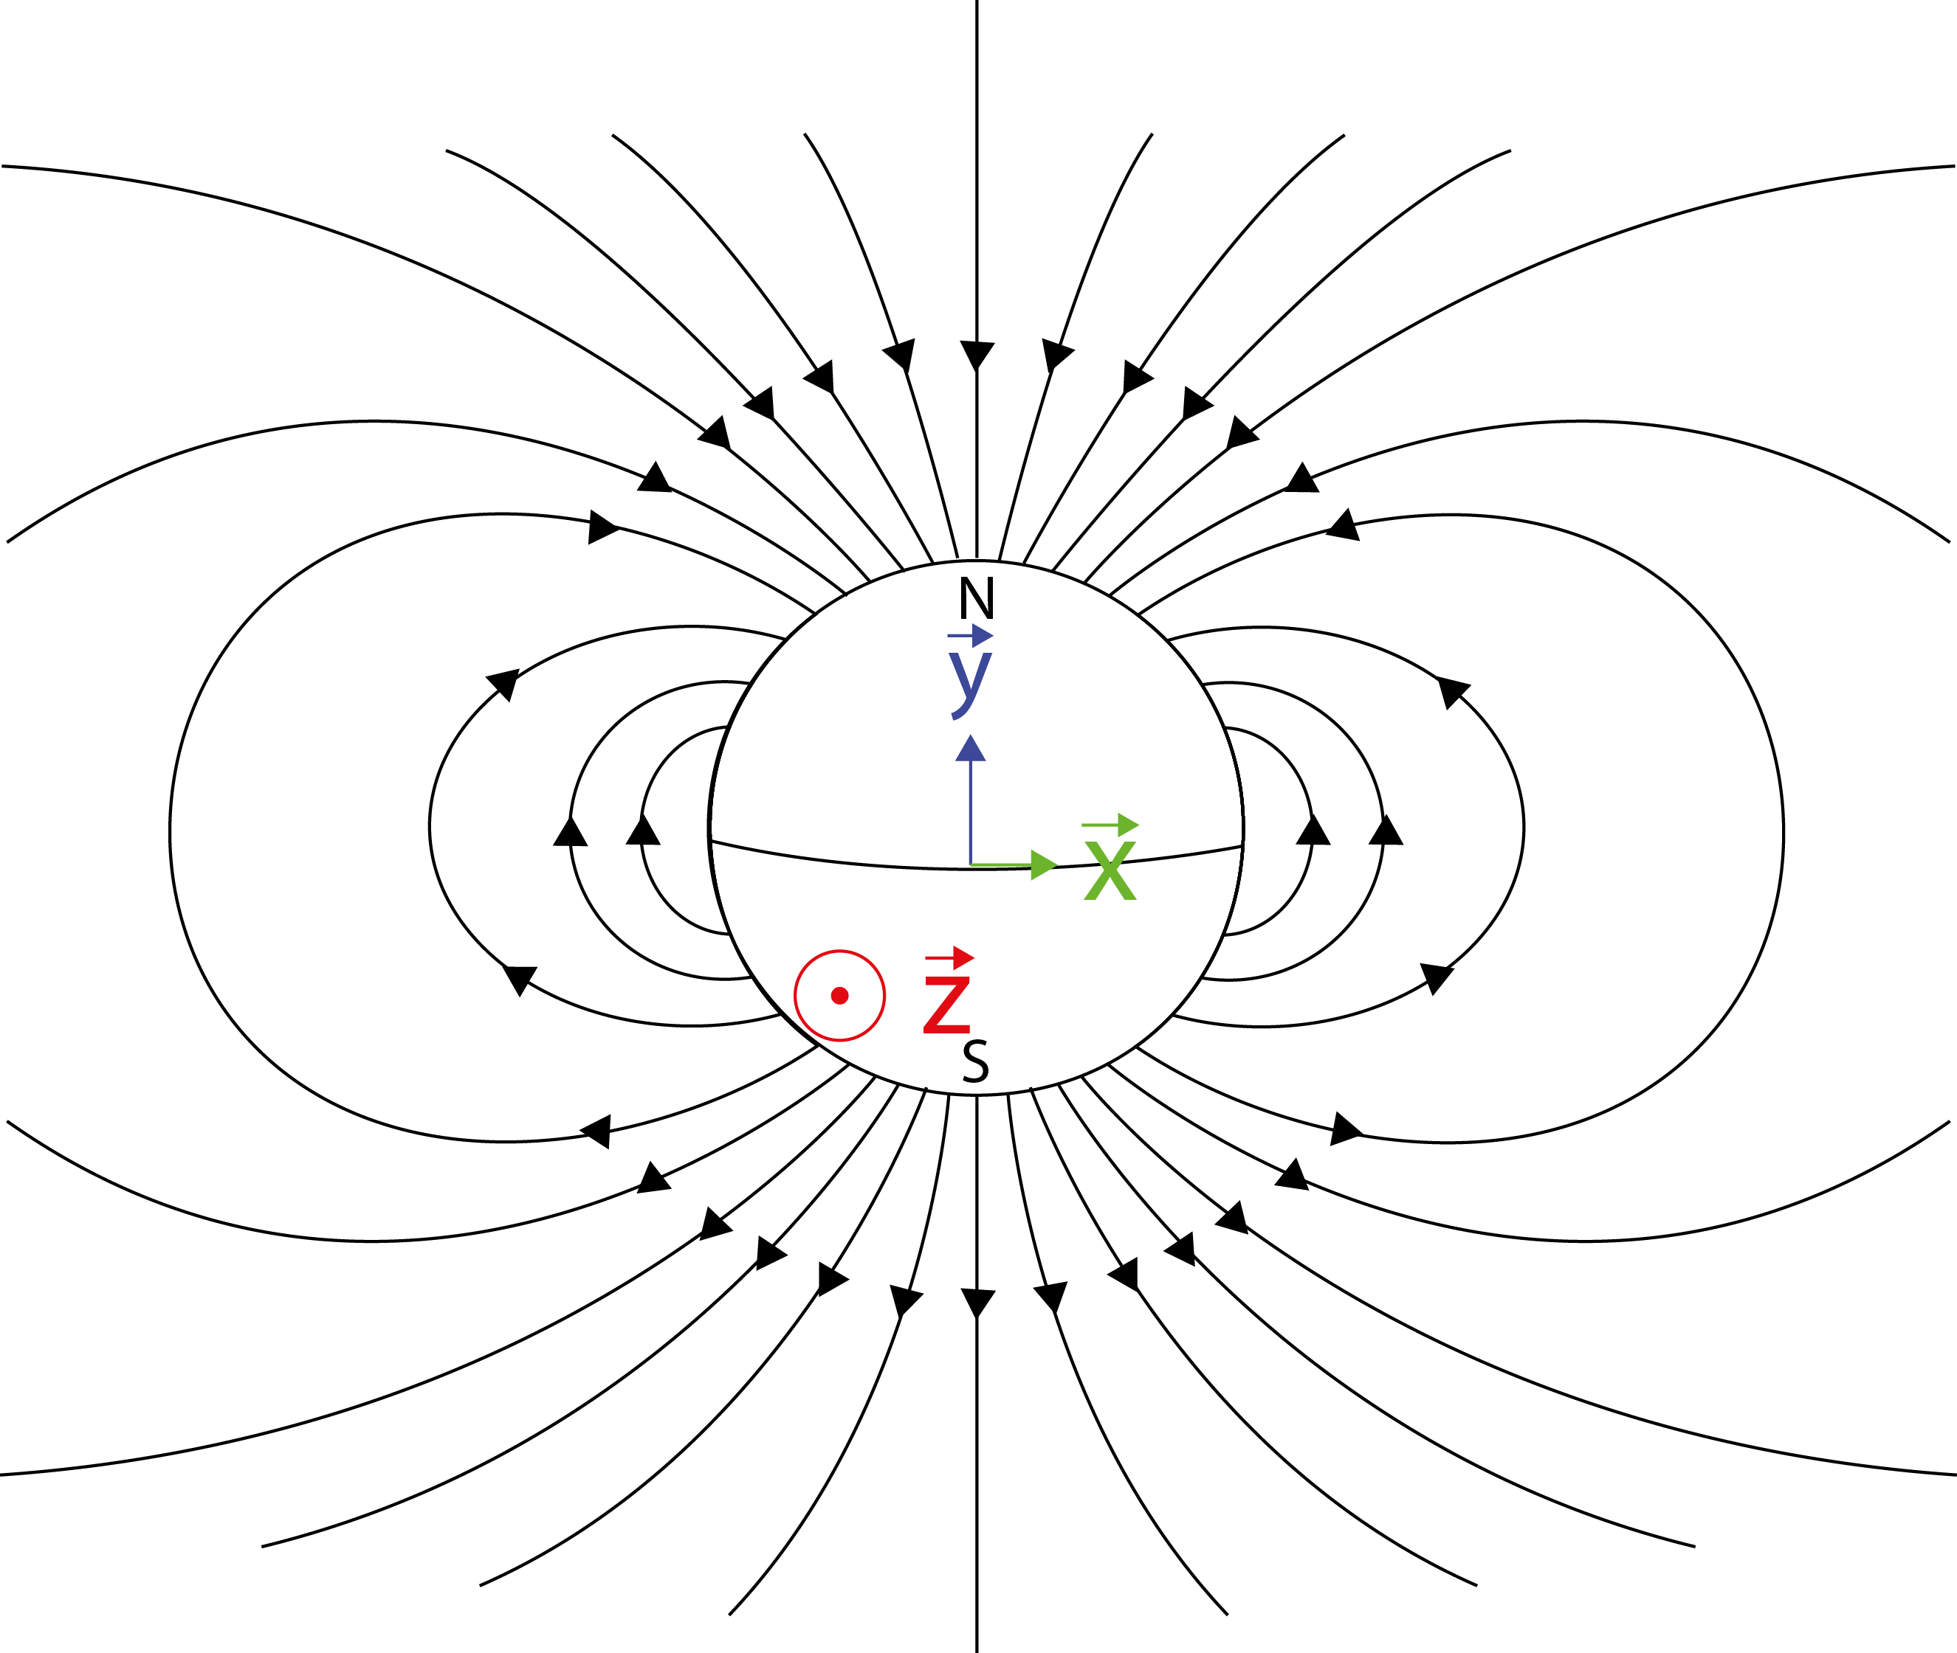
L’application Android
Écueil : changement de référentiel
Ref. Téléphone => Ref. Terrestre

Slide 7
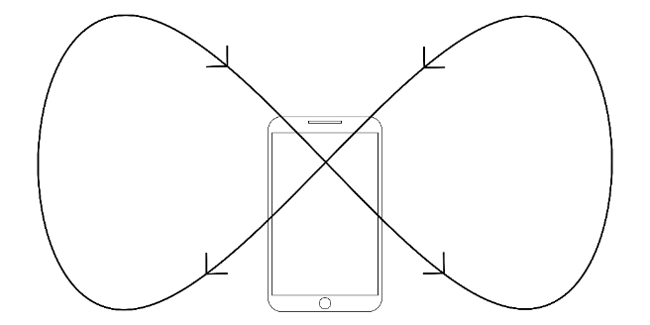
L’application Android
Écueil : précision des mesures
4 niveaux de précision
Stopper l’enregistrement lors des dégradations de la précision
Effectuer l’étalonnage

Slide 8
Le script R
Lecture du fichier JSON
Création d’une carte interpolée
Classification des bâtiments
Génération d’un projet avec toutes les couches

Slide 9
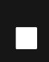

Protocole de mesure
Formulaire de mesure
Identifier le bâtiment
Définir le type
Lancer l’enregistrement

Slide 10
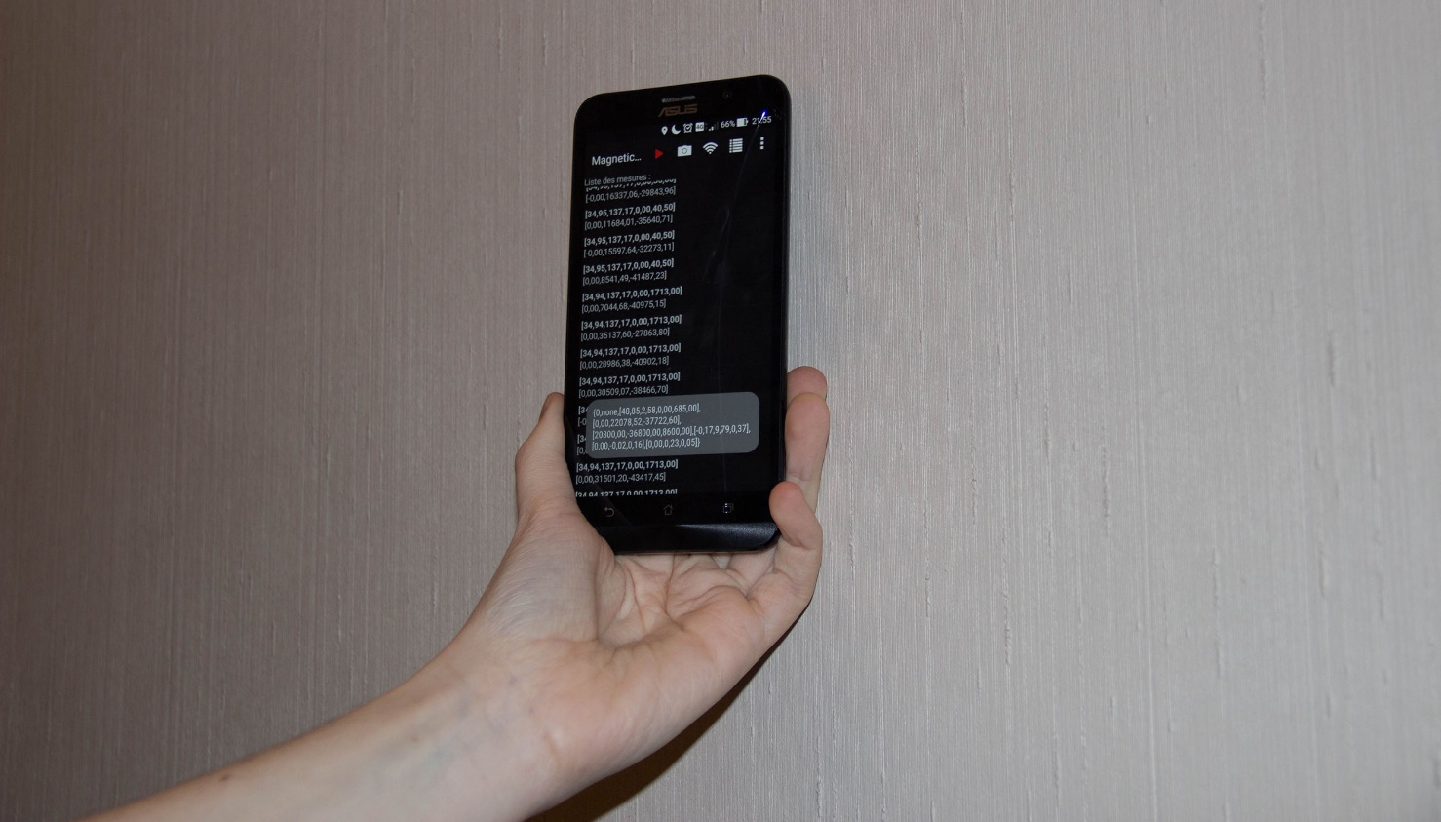
Protocole de mesure
Le téléphone doit être collé au mur
Au minimum 15 mesures par bâtiment

Slide 11
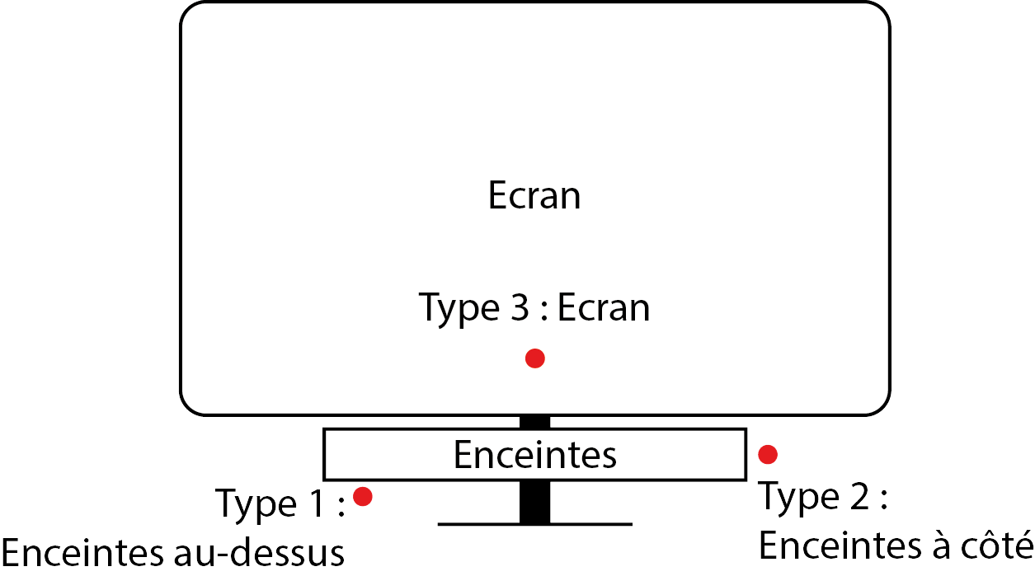
Test en laboratoire
3 types de « bâtiment » distincts

Slide 12
Test en laboratoire
Pour chaque type :
1 « bâtiment » pour l’apprentissage
2 « bâtiments » à classer
Au moins 3 mesures par bâtiment

Slide 13
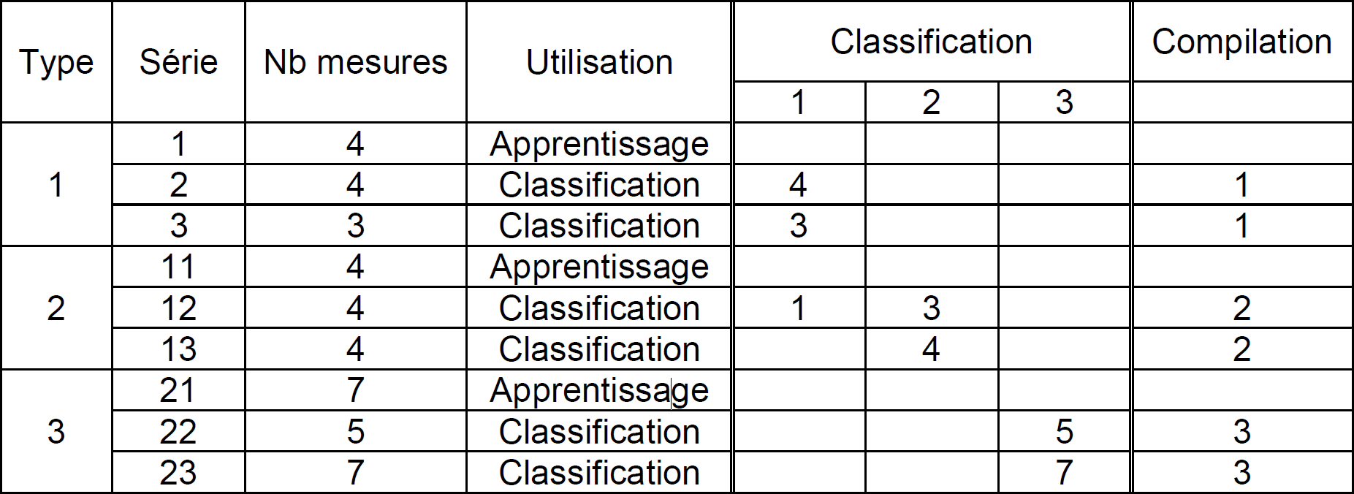
Test en laboratoire
Résultats

Slide 14
La classification en pratique
Trois types de bâtiments :
Type 1 : Bois commercial
Type 2 : Masonries
Type 3 : Bois léger

Slide 15
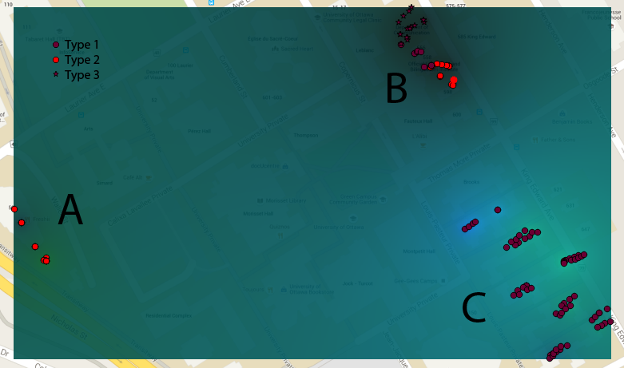
La classification en pratique
La vérité terrain :

Slide 16

La classification en pratique
La classification :

Slide 17
La classification en pratique
Grande confusion entre les types
Les zones qui fonctionnent bien sont celles qui sont isolées géographiquement
Le champ magnétique n’est pas assez perturbé par la structure

Slide 18
Conclusion : projet
Fonctionnement éprouvé :
Application Android
Script R
La classification ne fonctionne pas en pratique
Amélioration possible :
Mesurer et soustraire le champ magnétique dû à l’environnement
Autre magnétomètre ?

Slide 19
Conclusion : vie personnelle
Nouvel SDK pour Android
Approfondissement de Java
Apprentissage de R
Recherche universitaire
Pays étranger

Slide 20

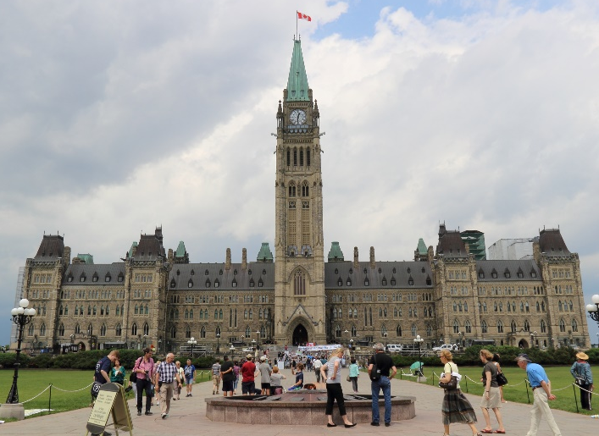


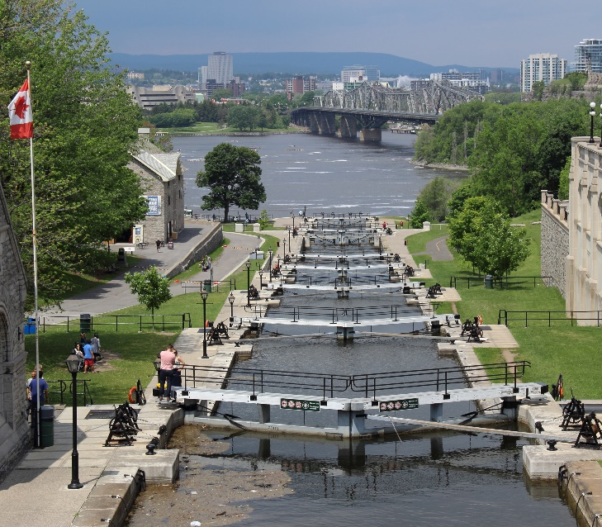

Merci de votre attention !

